Slide 1
(Internet-)
markkinointi

Slide 2
Mitä kuuluu?

Slide 3
www.arctickick.com
@arctickick

Slide 4
Tiedot
12.8.2024 klo 10-16
Paikka: Kuninkaan Portti
Paikalla:

Slide 5
www.ilkkakauppinen.com/tainionvirta

Slide 6
Mikä on tärkeää 2024
Hakukoneoptimointi
Konversion eli tehokkuuden kasvattaminen
Palautteet (reviews, testimonials)
Some (Facebook, Instagram ja TikTok)
Maksullinen somemainonta
Kotisivujen kunnossapito

Slide 7
Mikä on tärkeää 2024
Sähköiset myyntikanavat
Videot
Podcastit
Vblogit www.youtube.com/watch?v=l1FY3CinNPI
Hakukoneoptimointi ja konversio
(tekoäly ja metaversumi)

Slide 8
Oppeja maailmalta
Siisteys
Henkilökohtaisuus
Reviews
Kiinnostus loppuu, kun ei ole mitään kehitettävää
Kk-maksulliset tuotteet
Karttatyökalut
Duolingo on mahtava työkalu kielien oppimiseen

Slide 9
Oppeja Äkäslompolosta:
Pakko käydä-kohteeksi

Slide 10
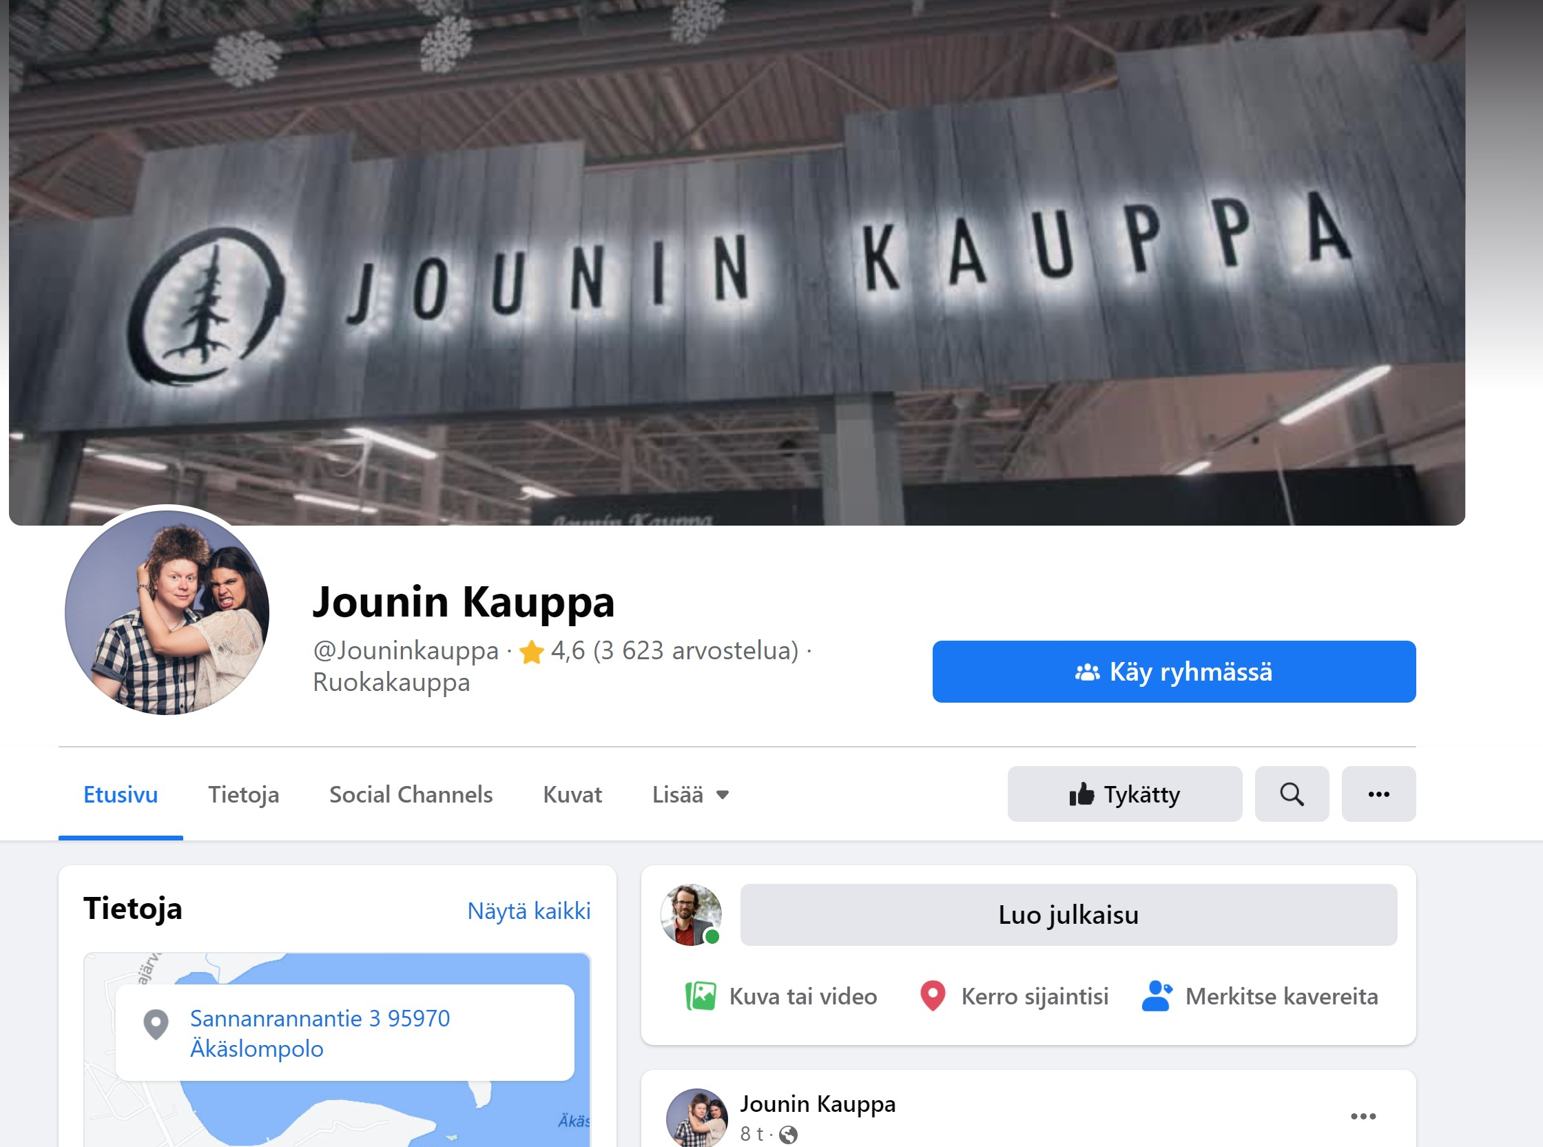
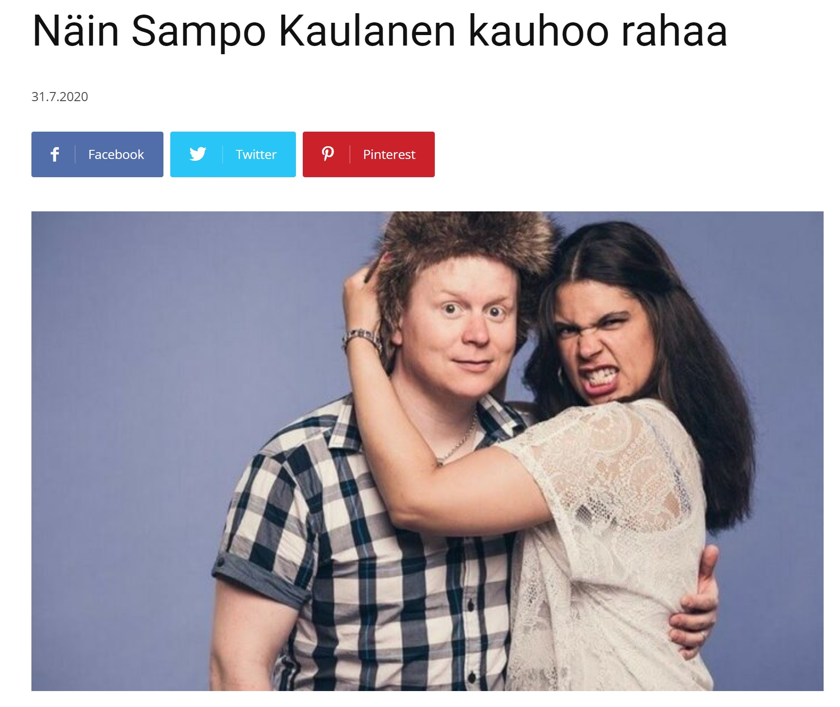
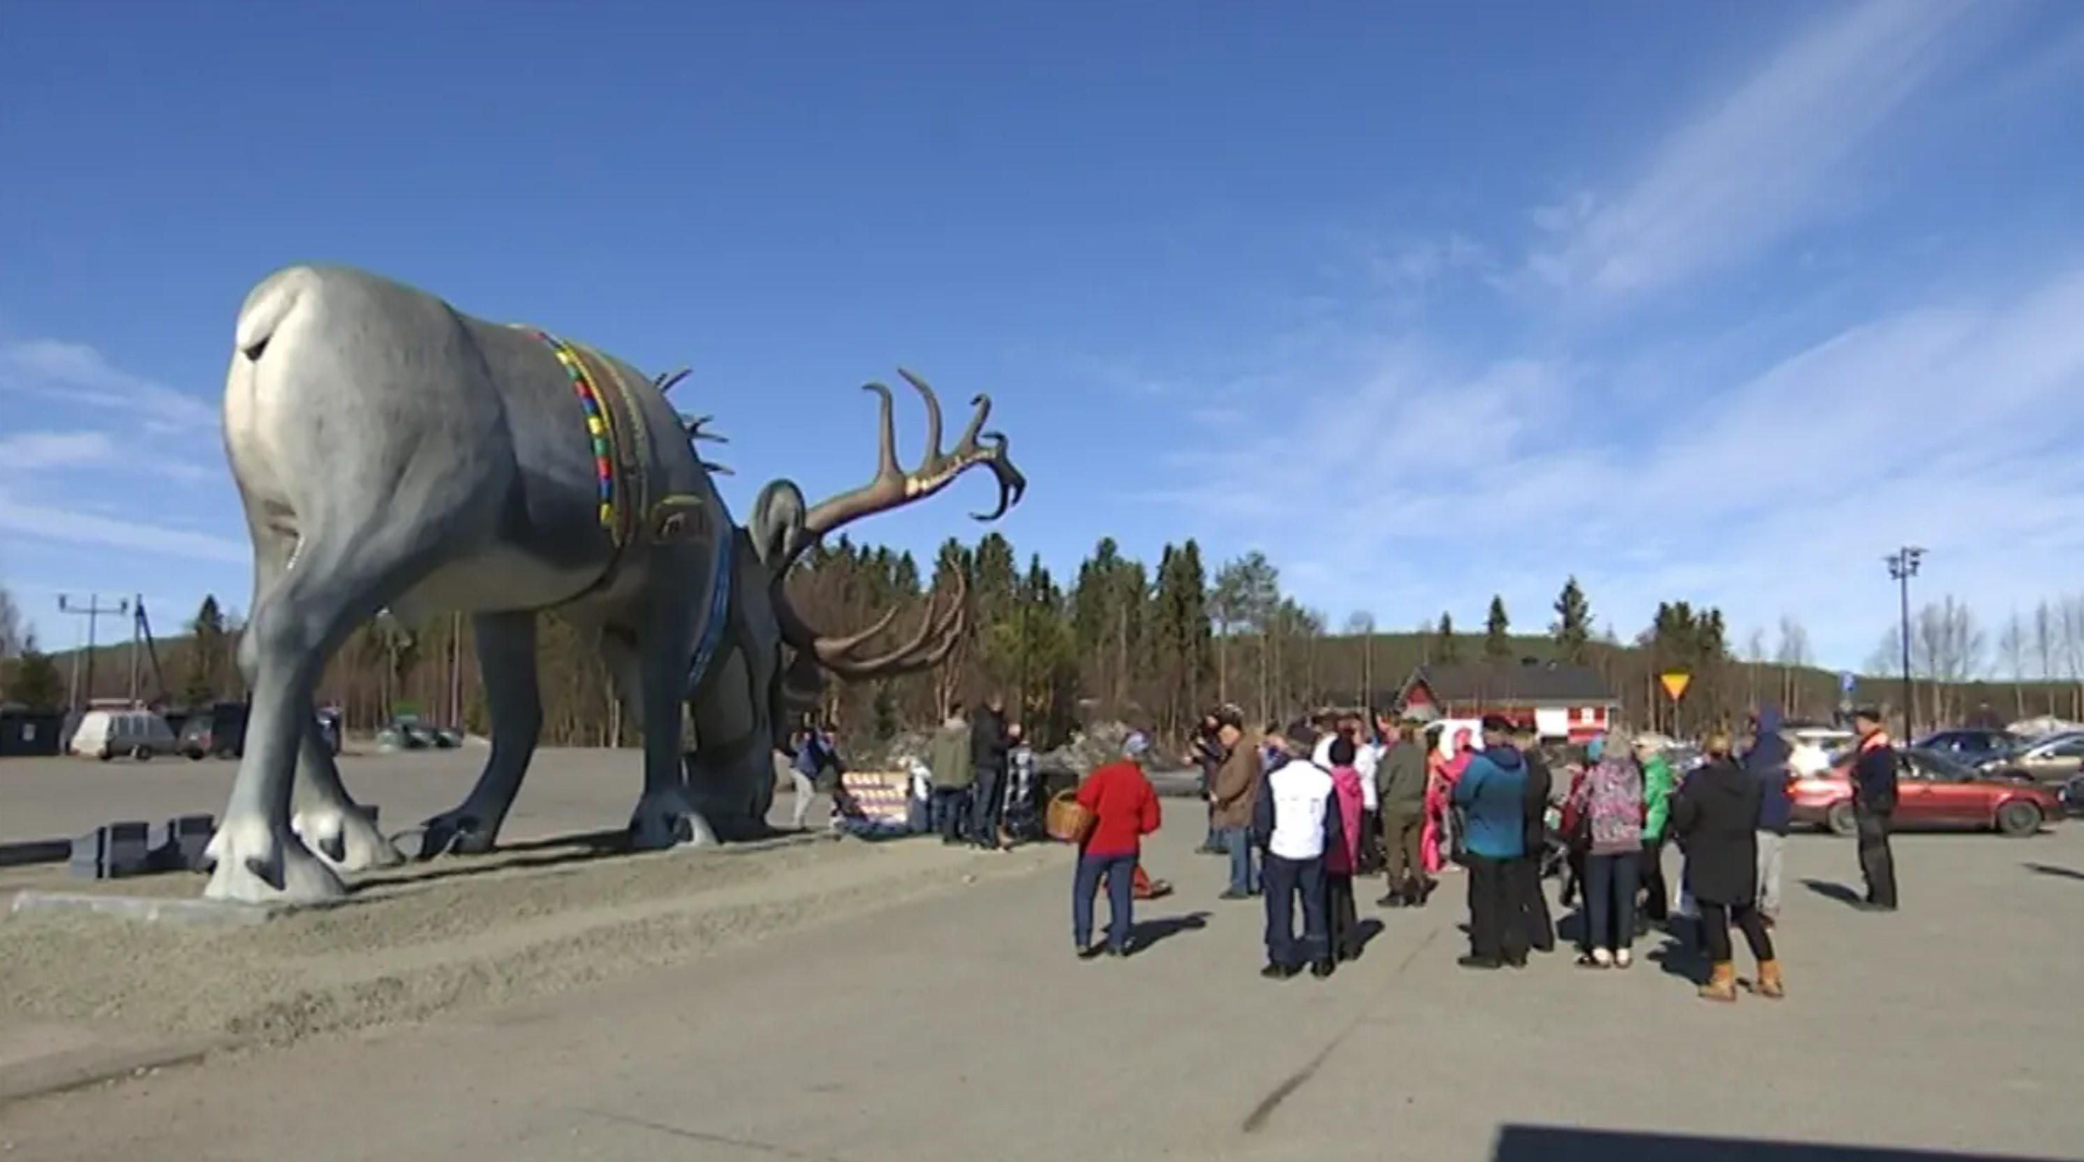

Slide 11
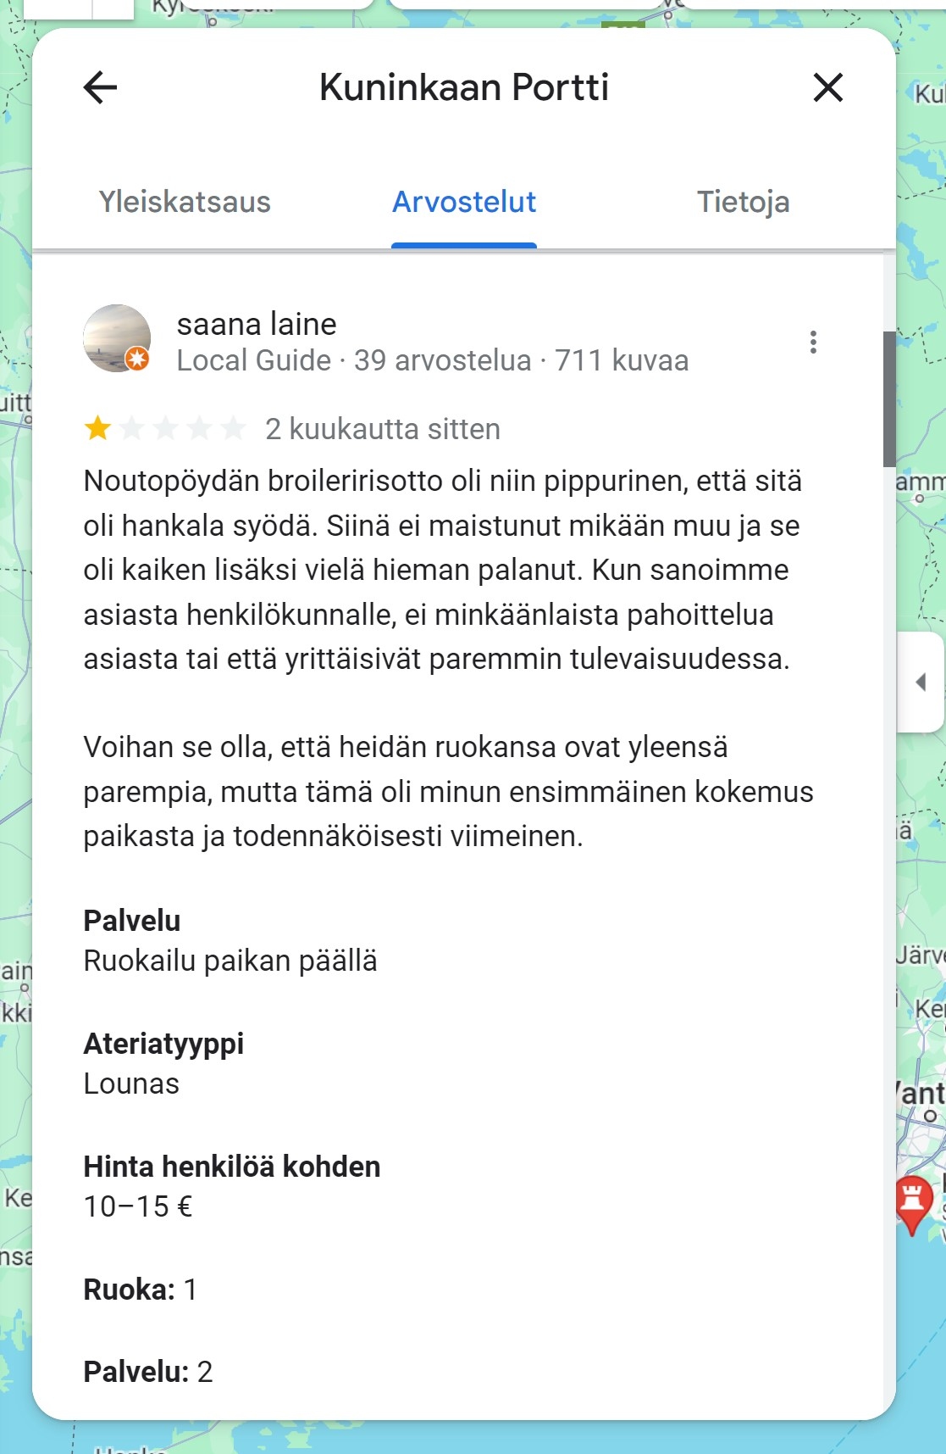
Google my business
business.google.com

Slide 12
Apple maps
https://businessconnect.apple.com/
Hox. Saattaa tarvita sähkölaskun, vuokrasopimuksen, puhelinlaskun tms.

Slide 13
Pyörämatkailu
Osa pyöräilijöistä teille täysin turhia, mutta ns. luottokorttiretkeily lisääntymässä
Gravel-pyöräily kasvaa
Reitit ja palvelut tärkeitä
www.bikeland.fi/reitit
Taina:
www.bikeland.fi/tervetuloapyorailijatunnus

Slide 14
HAKUKONEOPTIMOINTI ELI SEO

Slide 15
SEO
Edelleen erittäin tärkeää. 53% sivujen liikenteestä tulee hakukoneista. https://searchengineland.com/organic-search-responsible-for-53-of-all-site-traffic-paid-15-study-322298
Ääni- ja kuvahaut
Ankkuriartikkeli www.arctickick.com/miten-suunnittelen-pitkan-matkan/
Teillä: sisältöä ja linkkejä edelleen liian vähän
Tehdään reverse image search https://images.google.com/ ja kännykällä Google lens haku

Slide 16
Sisällöntuotanto verkkosivulle ja someen.
Vilma Seppälä
vilmaseppala@icloud.com
0449737123

Slide 17
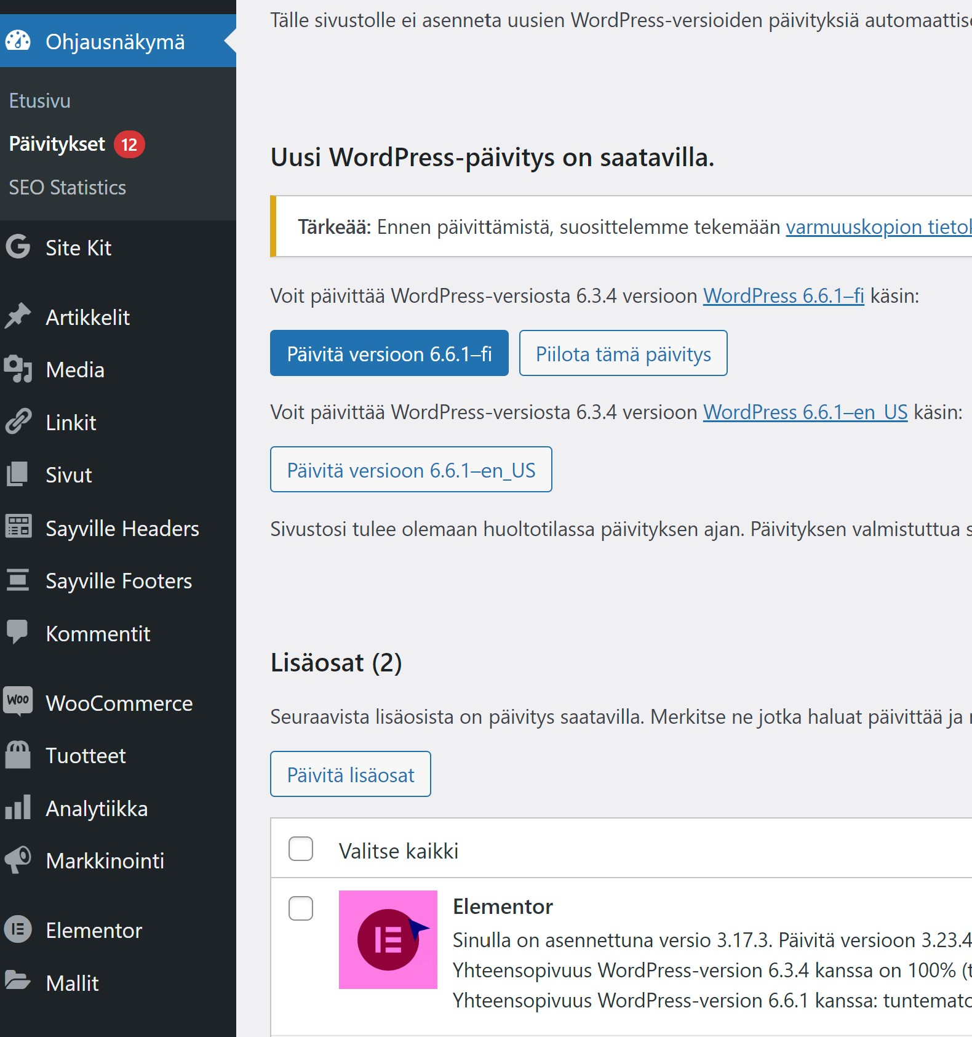
Verkkosivun huolto ja kunnossapito
Aukioloajat, hinnat jne.
Tuoreet kuvat
Uudet sisällöt
Wordpress
Lisäosat
Teemat
Myös Google tykkää usein päivitettävistä kotisivuista

Slide 18
Kävijäseuranta Google Analytics GA4
https://marketingplatform.google.com/

Slide 19
KONVERSIO

Slide 20
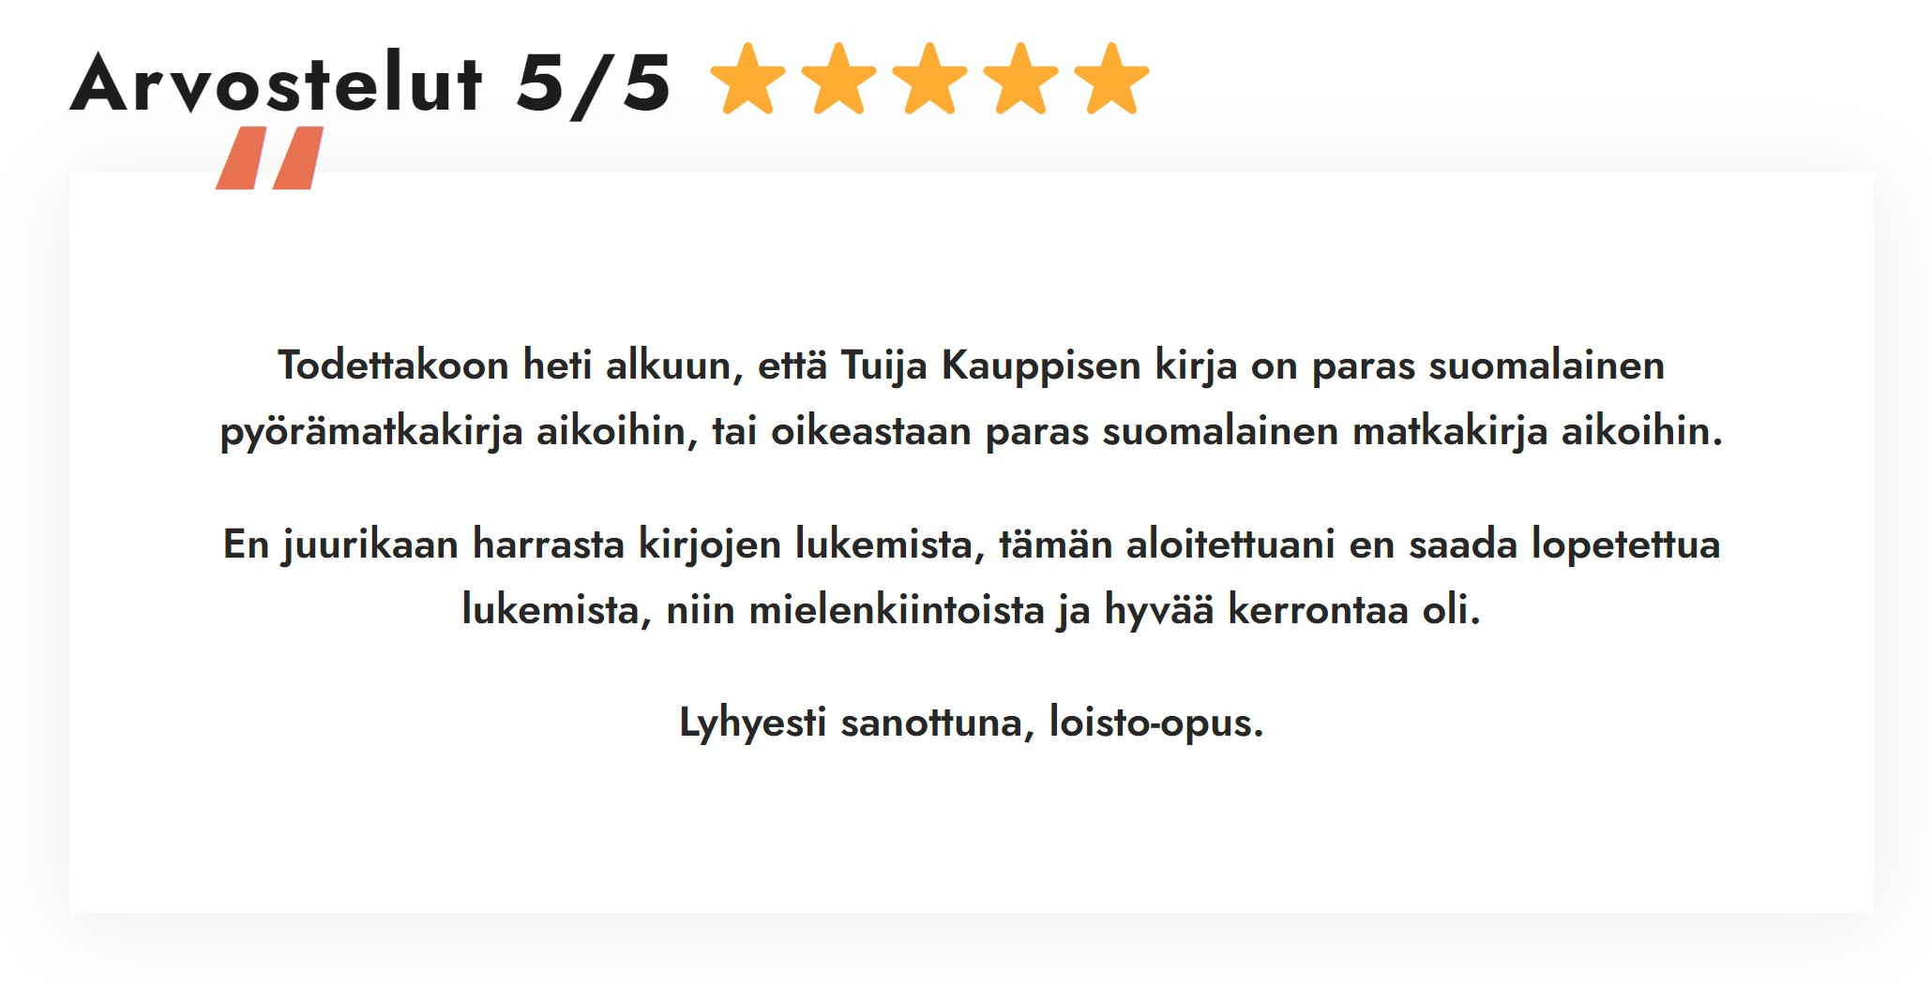
Konversion kasvattaminen
WhatsApp-mahdollisuus sivuille?
Arvostelut!!!!

Slide 21
HARJOiTUS: Konversion kasvattaminen
www.kuninkaanportti.fi/juhlasali/
Miten tämä sivu saadaan tehokkaammaksi?

Slide 22
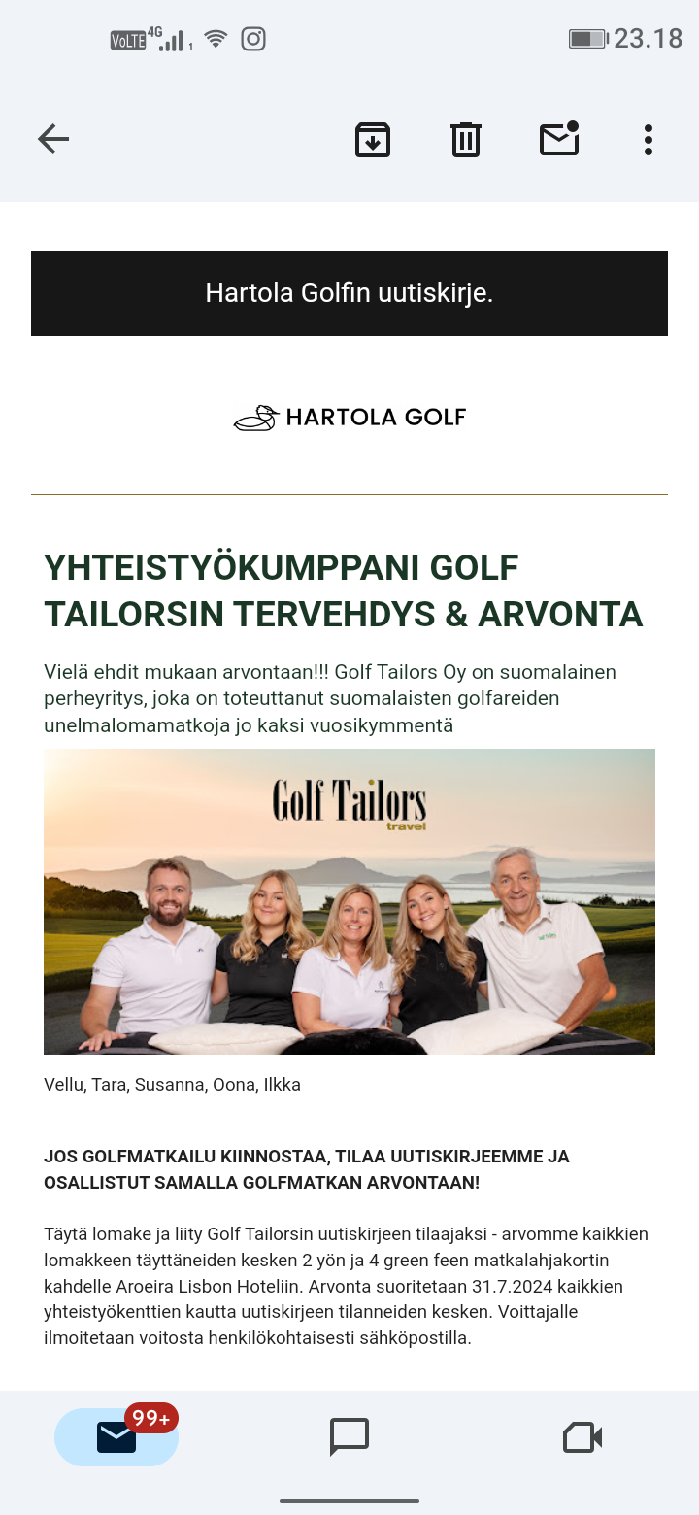
Sähköpostimarkkinointi
Jouni: kerro juhannusesimerkki!
Tera kerro yritysyhteistyöesimerkki!
Jatkakaa edelleen osoitteiden keräämistä. Ns. Evil-popup edelleen tehokas hyvällä houkuttelulla.

Slide 23
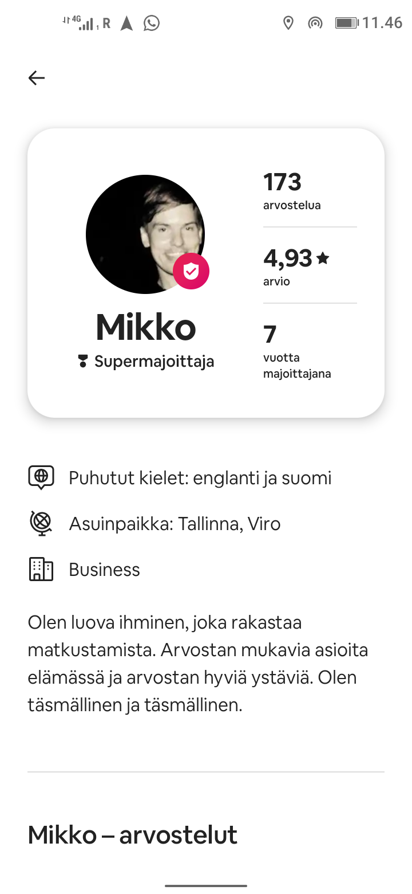
Sähköiset myyntikanavat
Raju dynaaminen hinnoittelu. Myös kotisivuilla! Vrt. Esim. VR
Booking.com hinnoittelun muutos
Reviews
AirBnB, mikset liittyisi siihenkin?
AirBnb:ssä erittäin tärkeää myös myyjän brändääminen

Slide 24
AI eli keinoäly
Kova hype käynnissä (tai oikeastaan jo loppumassa).
On hyvä kuitenkin ymmärtää asia.
Hakukoneet panostamassa tekoälyyn kovasti. Testaa esim. www.bing.com/chat
Myös https://openai.com/index/searchgpt-prototype/ tulossa
Gurujäsenet voivat ottaa haasteen Aalto Yliopiston avoimesta ja ilmaisesta verkkokurssista www.aaltoee.fi/ohjelmat/introduction-to-ai

Slide 25
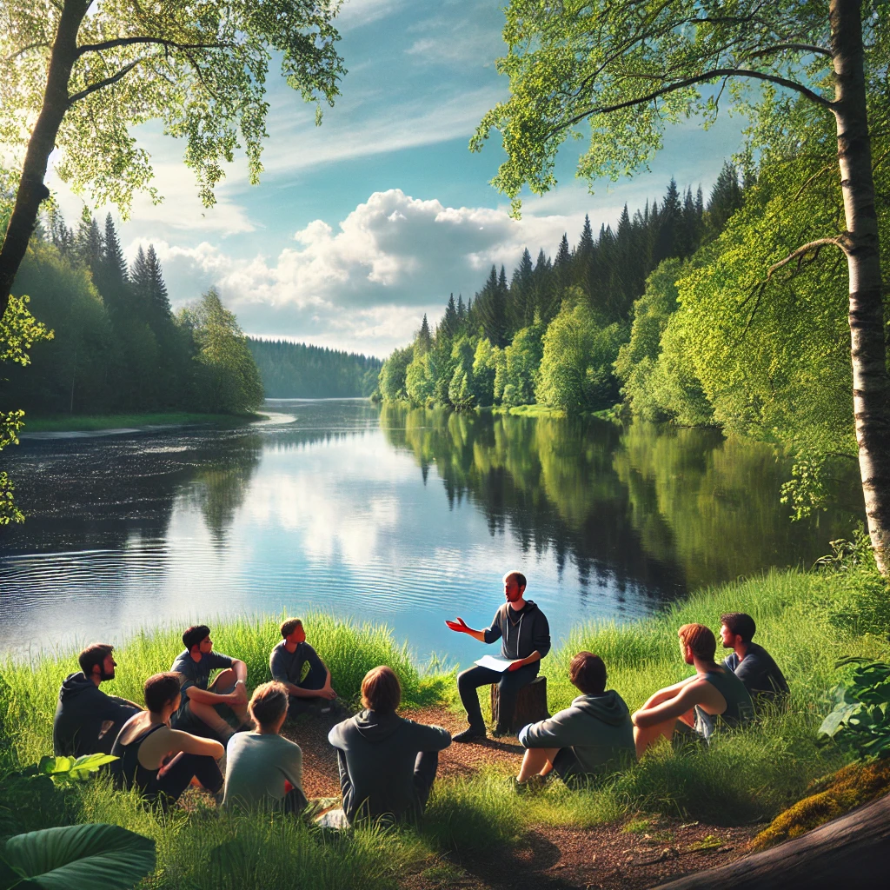
Helpot AI:n hyödyt yrittäjälle
Tiedonetsintään ja trendien haisteluun
Kuvien luonti esim. https://chatgpt.com/
Somepäivityksiin tekstiä
Kotisivujen tekstien pohjaksi
Mainonnan tehokkaampi kohdennus esim. Meta- ja Google-mainonnassa
Hox. tekijänoikeudet!

Slide 26
SOME

Slide 27
Muutoksia
Facebookin ryhmät kokeneet renesanssin, myös WhatsApp ja Telegram
TikTok lähes ainoa nousija isoista
Videot entistä tärkeämpiä
Ilman rahaa entistä vaikeampi saada tuloksia
X tippuu, threads koittaa vallata www.threads.net
Mikä on somenne tavoite? Miksi yrityksenne on siellä?

Slide 28
Algoritmit
Videoiden koukuttavuus kaikkein tärkeintä
Kuinka kauan videota katsotaan, katsotaan se loppuun -> entistä lyhyemmät videot?
Kommentit, jaot ja tykkäykset edelleen tärkeitä
Henkilökohtaisuus entistä tärkeämpää
Kädenlämpöinen sisältö ei toimi

Slide 29
Photostop?

Slide 30
Instagram ja TIKTOK
Lyhyesti sanottuna: Instagram kaikille ja TikTok nuoremmille.
Ks. Esim www.tiktok.com/@motelkapyla www.tiktok.com/@purnuvuori ja www.instagram.com/_twistbe_/
Reels (kelat) ja tarinat
Käytä palveluiden omia editointityökaluja
2-5 hash-tagia
Pitkä kuvaus->seo, esim. Keinoälyllä
Teksitys ja miten se tehdään?
Tehtävä: tehkää lyhyt video (noin .5 sek.) Instagramilla reelsillä Tainionvirrasta, jossa puhutte kameraan. Gurut tekstittäkää se.

Slide 31
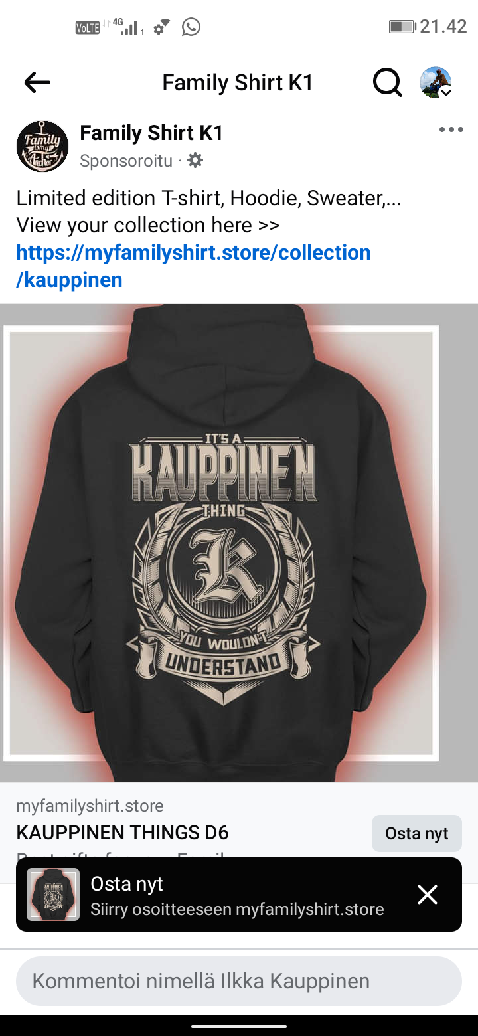
Facebook ja METAmainonta
Superkohdennettua
Vain hyvällä sisällöllä hyödyttää www.facebook.com/verohallinto
Muista myös arvostelut!
Uusia tehokkaita automaattisia kohdentamismenetelmiä (Advantage+) kohdentaminen.
Ks. kuivalihakundiwww.facebook.com/kuivalihakundi ja hänen metamainonta www.facebook.com/kuivalihakundi/videos/470453292593248/?rdid=csH5BiNtZshjEMZo
Suosittelen edelleen kaikille muutaman kerran vuodessa tehokampanjan ja jatkuvan pienen kampanjan.

Slide 32
jatkot
Tarvitsetko lisää yrityskohtaisia päiviä?
Voin tehdä etänä videopuhelulla
Voin lisäksi tehdä erilaisia internetmarkkinoinnin toimenpiteitä, kuten Meta-mainontaa, Adsia tai verkkosivun kehitystä.

Slide 33
MENESTYSTÄ!
www.ilkkakauppinen.com
@ilkkakauppinen

